Slide 1


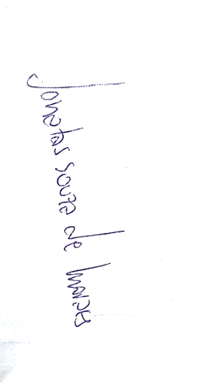

Seu Logo Aqui
{{NOME}}
CERTIFICADO
NR 12
{{CARGO}}
{{NOME}} {{CARGO} , portador do CPF {{CPF}} , participou do treinamento de TREINAMENTO {{TIPO_TREINAMENTO}} referente à NR 12– SEGURANÇA NO TRABALHO EM MÁQUINAS E EQUIPAMENTOS COMO: LIXADEIRA, PARAFUSADEIRA E FURADEIRA DE IMPACTO, promovido nas dependências da empresa ALTA TELAS REDES DE PROTEÇÃO – R. Gonçalves e Clarinda Limiro, 115 , Ribeirão Preto - SP, 14063-172 no dia {{DATA}}, conforme exigências da Norma Regulamentadora - NR 12, com carga horária de 08 horas.
Assinaturas
{{NOME}}
JONATAS SOUZA DE MORAES Técnico de Segurança do Trabalho MTB: 0133219/SP

Slide 2

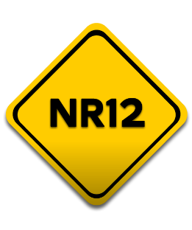
SEGURANÇA NA OPERAÇÃO DE MÁQUINAS E EQUIPAMENTOS LIXADEIRA; PARAFUSADEIRA E FURADEIRA DE IMPACTO
1. SEGURANÇA NO TRABALHO NA OPERAÇÃO DE MÁQUINAS E EQUIPAMENTOS
HISTÓRICO DA REGULAMENTAÇÃO DE SEGURANÇA SOBRE O EQUIPAMENTO E MÁQUINA ACIMA DESCRITO;
B) DESCRIÇÃO E FUNCIONAMENTO DO EQUIPAMENTO;
C) RISCOS NA OPERAÇÃO E USO DE EPIs;
D) MANUSEIO E OPERAÇÃO DE LIXADEIRA, PARAFUSADEIRA E MARTELETE;
E) MEDIDAS E DISPOSITIVOS DE SEGURANÇA PARA EVITAR ACIDENTES (PROTEÇÃO DE PARTES MECÂNICAS);
F) PROTEÇÃO COLETIVA E INDIVIDUAL NAS ATIVIDADES DE OPERAÇÃO;
G) EXIGÊNCIAS MÍNIMAS DE SEGURANÇA PREVISTAS NA NR 6 E NA NR 10 PARA MANUSEIO DESTES EQUIPAMENTOS;
H) MEDIDAS DE SEGURANÇA NO USO DE ACESSÓRIOS PARA EQUIPAMENTOS ELÉTRICOS;
I) DEMONSTRAÇÃO PRÁTICA DOS PERIGOS E DISPOSITIVOS DE SEGURANÇA.
Conteúdo Programático

